Slide 1
冀教版 数学 五年级 上册
2
小数乘法
小数点位置变化
第1课时
课前导入
探究新知
课堂练习
课堂小结
课后作业
WWW.PPT818.COM

Slide 2
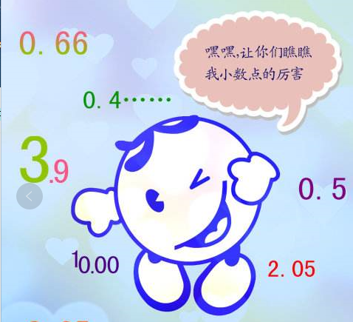
课前导入
你知道小数点为什么“厉害”吗？

Slide 3
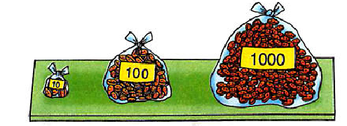
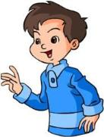
探究新知
1枚纽扣5分钱，10枚纽扣多少元？ 100枚、1000枚呢？
把你的算法和同学交流一下，并用算式表示出来。

Slide 4
1枚纽扣5分钱，10枚纽扣多少元？ 100枚、1000枚呢？
1枚5分，10枚就是5角…
10枚纽扣：0.05×10＝0.5 (元)
100 枚纽扣：0.05×100＝5 (元）
1000 枚纽扣：0.05 × 1000 ＝50 (元）

Slide 5
10枚纽扣：0.05×10＝0.5 (元)
100 枚纽扣：0.05×100＝5 (元）
1000 枚纽扣：0.05 × 1000 ＝50 (元）
观察上面几个算式，你发现了上面？
说一说
一个数扩大到原来的10倍，小数点就向右移动一位；扩大到原来的100倍，小数点就向右移动两位…
0.05乘10，0.05的小数点就向右移动一位。
0.05乘100…

Slide 6
把3.87分别扩大原来的10倍、100倍、1000倍，各是多少？
试一试
扩大10倍
自己试着做一做，再用计算器检验一下。
3.87
38.7
扩大100倍
3.87
387
扩大1000倍
3.87
3870
位数不够时，要用0补足哟！

Slide 7
把写字台的长和宽改写成以厘米为单位的数。
1.3m
说一说你是怎样做的。
0.65m

Slide 8
1米是100厘米，0.3米是30厘米……
1.3米＝100厘米＋30厘米
＝130厘米
长 | 1.3m
宽 | 0.65m
把米改成厘米，直接乘进率100，1.3乘100……
把高级单位的数改写成低级单位的数，要乘进率。
1米＝100厘米
1.3×100＝130 厘米
65
0.65m＝_______cm

Slide 9
课堂练习
1．按要求填写下表。
 | 0.007 | 1.024 | 8.26 | 0.9
扩大到原来的10倍
扩大到原来的100倍
扩大到原来的1000倍
0.07
10.24
82.6
9
0.7
102.4
826
90
7
1024
8260
900

Slide 10
课堂练习
1．按要求填写下表。
 | 小汽车 | 白鳍豚 | 金丝猴 | 龟
速度（千米/分） | 1.835 | 1.33 | 0.63 | 0.0042
速度（米/分）
1835
1330
630
4.2

Slide 11
2．算一算。
3.68×100＝ 0.006×1000＝
0.105×100＝ 2.75×10＝
0.45×100＝ 3.6×100＝
5.635×1000＝ 0.08×10＝
368
6
10.5
27.5
45
360
5635
0.8

Slide 12
这两道题有什么区别呢？
3．填空。
(1)一个不为0的数的小数点向右移动一位，所得的数扩大到原来的( )倍。
(2)一个不为0的数的小数点向右移动一位，所得的数比原来增加了( )倍。
10
9
辨析：“ 增加了”与“ 扩大到”的含义混淆。

Slide 13
4．在括号里填上适当的数。
1米=100厘米
0.85米＝( )厘米
0.07平方米＝( )平方分米
3.75千米＝( )米
1.23吨＝( )千克
5.04千克＝( )克 1.96升=( )毫升
85
1平方米=100平方分米
7
1千米=1000米
3750
1吨=1000千克
1230
1千克=1000克
1升=1000毫升
5040
1960

Slide 14
5．在括号里填上适当的数。
4.25米＝( )米( )厘米
8.06吨＝( )吨( )千克
9.05平方分米＝( )平方分米( )平方厘米
4.85米=( )米（ ）厘米
6.09吨=( )吨（ ）千克
4
25
8
60
9
5
4
85
6
90

Slide 15
1平方米=100平方分米
6．改错。
5.8平方米＝( 58 )平方分米
改正：5.8平方米＝( )平方分米
3.05千克＝( 3 )千克( 5 )克
改正：3.05千克＝( )千克( )克
580
1千克=1000克
50
3

Slide 16
课堂小结
这节课你们都学会了哪些知识？
小数点向右移动的规律
小数点向右移动一位、两位、三位……，所得的数就扩大到原来的10倍、100倍、1000倍……
如果小数位数不够时，要用0补足。

Slide 17
课堂小结
把高级单位的数改写成低级单位的数用高级单位前面的数乘进率，位数不够的用“0”补足。

Slide 18
课后作业
1.从教材课后习题中选取；
2.从课时练中选取。

